Slide 1
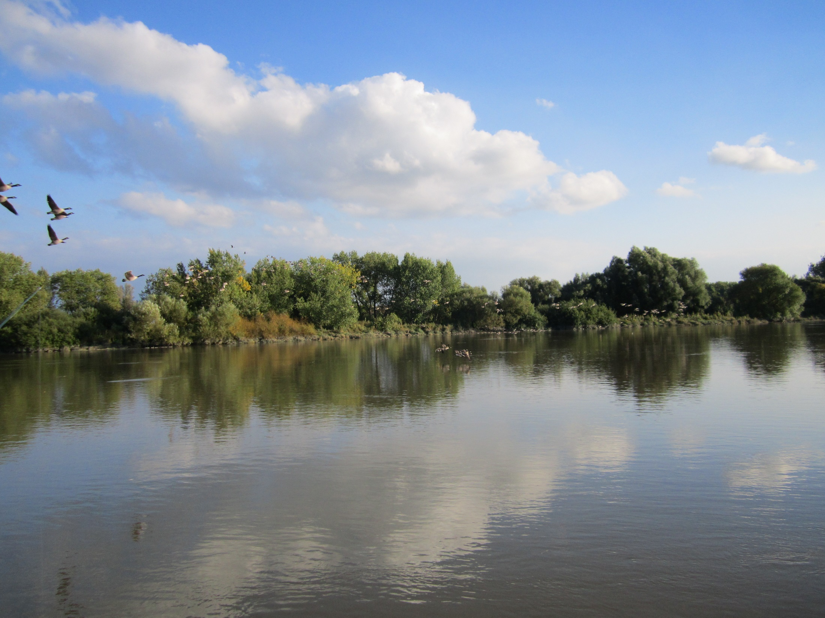
Akoestische telemetrie in België
Het telemetrienetwerk van de Schelde
Sam Franquet (UA)
Pieterjan Verhelst (UG)
Lieven Bervoets (UA)
Ine Pauwels (INBO)
Raf Baeyens (INBO)
Sophie Vermeersch (INBO)
Jan Reubens (VLIZ)
Johan Coeck (INBO)

Slide 2
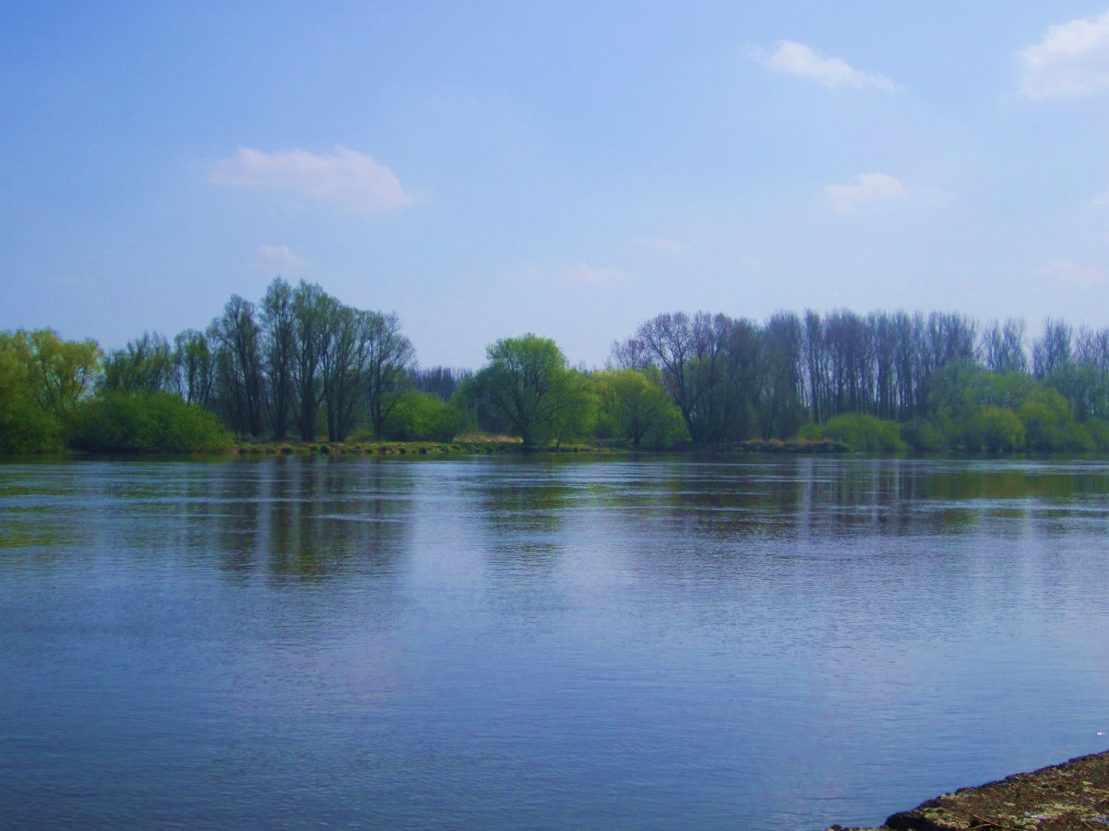
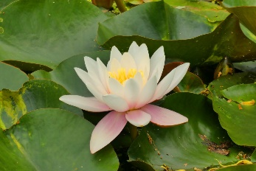
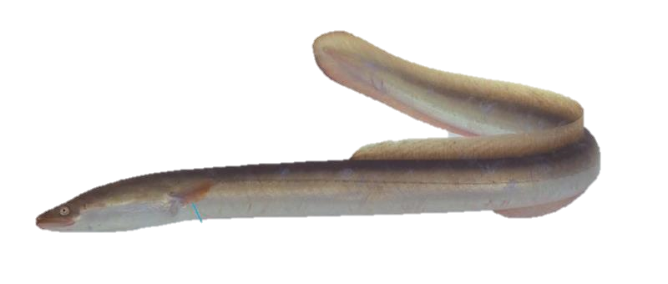
Aquatische habitats
Plas water met planten en dieren?

Slide 3
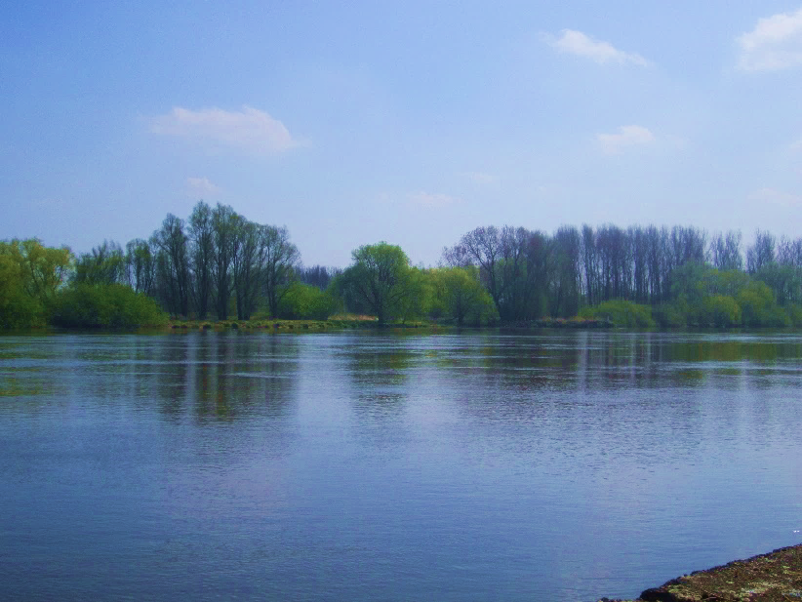
Aquatische habitats
Complexe systemen
Hydrologie
Fysisch-chemische eigenschappen
Biologische interacties
Menselijke invloeden
…
Invloed op aanwezige vispopulaties
Notes:
Factoren
Hydrologie: Zeker in systemen als de Schelde waar de hydrologie niet alleen door factoren als regenval maar ook door de getijden beïnvloed wordt
Niet alleen invloed op het algemene functioneren van aquatische habitats maar ook de vispopulaties die erin voorkomen
Creëren een diversiteit van omstandigheden waartussen vissen zich verplaatsen -> bewegingspatronen en migratie
Door bewegingspatronen te achterhalen kunnen we leren welke condities bepaalde soorten prefereren/nodig hebben en wat de invloed is van veranderingen in de factoren die aquatische habitats beïnvloeden op de aanwezige vispopulaties.

Slide 4
Akoestische telemetrie
Notes:
Transmitter
Receiver: Verankerd op verschillende locaties in het bestudeerde aquatische system
Geluidssignaal
Detectierange 300 m – ca. 1 km

Slide 5
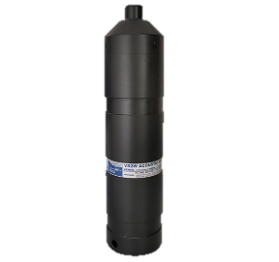
Het permanent Belgisch akoestisch receivernetwerk (PBARN)
± 170 receivers
Notes:
- tot stand gekomen door een samenwerking van UGent, VLIZ en INBO
binnen het Europese LifeWatch project: virtueel laboratorium voor natuurstudies en voor het voorzien van informatie aan beleidsmakers
(o.a. doctoraatsstudies, nationale en internationale projecten)
+-170 receivers, permanent verankerd maar met kleine veranderingen i.f.v. individuele studies

Slide 6
Resultaten
Sinds 2014:
± 900 vissen gezenderd
800+ vissen gedetecteerd (16 soorten)
Totaal: Meer dan 17 miljoen detecties
Voorbeelden:
Paling
Kabeljauw
Fint
Europese meerval
Reubens et al. (2019) Animal Biotelemetry
Notes:
Met onder andere soorten als zeebaars, zalm en rivierprik (+ vissen van buitenlandse studies DE NL)
Paling: Studies naar triggers migratie en migratiebarrières (Verhelst et al. 2017)
Kabeljauw: Studie naar effect van windmolenparken op kabeljauw (positief in zomer/herfst, zeker tegen turbines aan) (Reubens et al. 2013)
Fint: Studie naar migratiegedrag van deze Europees beschermde anadrome soort in de Schelde (Breine et al. 2017)
Europese meerval: Eigen studie naar bewegingspatronen van deze soort in de Schelde (Franquet et al. Unpublished)

Slide 7
Case study: Bewegingspatronen van de Europese meerval (Silurus glanis L.) in het Schelde-estuarium
Notes:
Algemene info meerval
Grootste zoetwatervis van Europa → Roofvis tot bijna 3m lang (bij ons zelden meer dan 2m)
Voor de laatste ijstijd in Belgie, dan uitgestorven maar recent opnieuw geïntroduceerd
Honkvaste, hoofdzakelijk nachtactieve soort

Slide 8
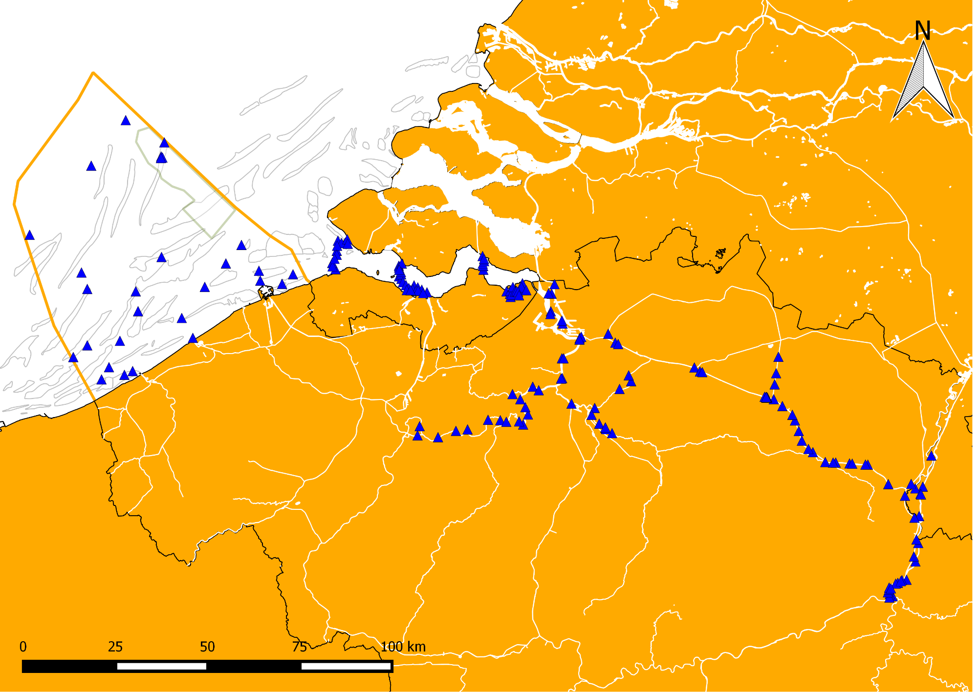
Notes:
Focus op Zeeschelde + Dijle, Rupel en Nete
Estuariene gedeelte van de Schelde -> getijdenwerking

Slide 9
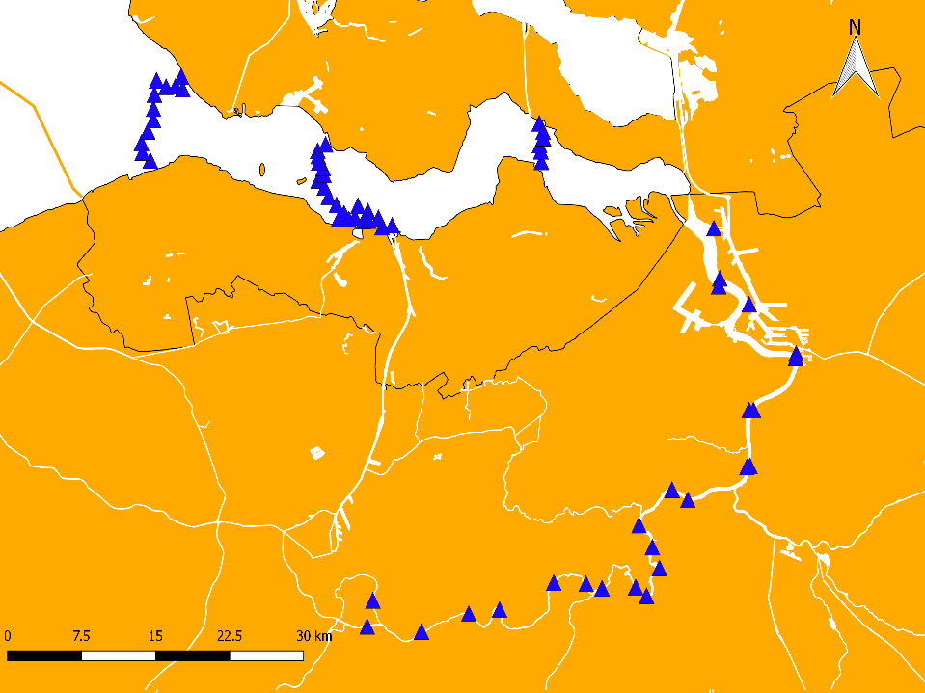
Het Schelde-estuarium
± 160 km
65 receivers
Zout –tot intertidaal zoetwater
Maximale tij-amplitude ± 5.5 m
Hoge turbiditeit
Intensief gebruik door scheepvaart
Vlissingen
Terneuzen
Antwerpen
Gent
©Lisa Bobelyn

Slide 10
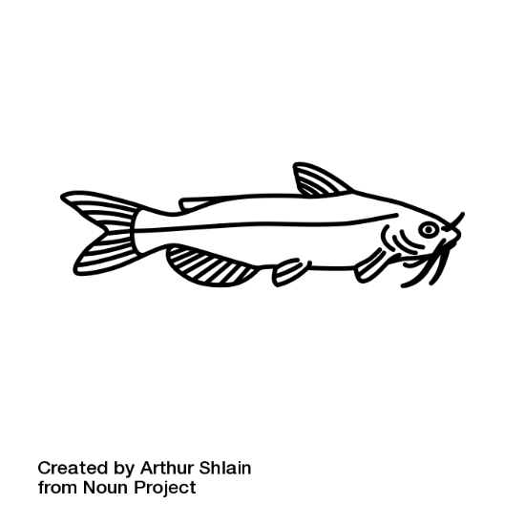
Situering
Vlissingen
Terneuzen
Antwerp
Gent
11
Notes:
Vangstlocatie: Dijle

Slide 11
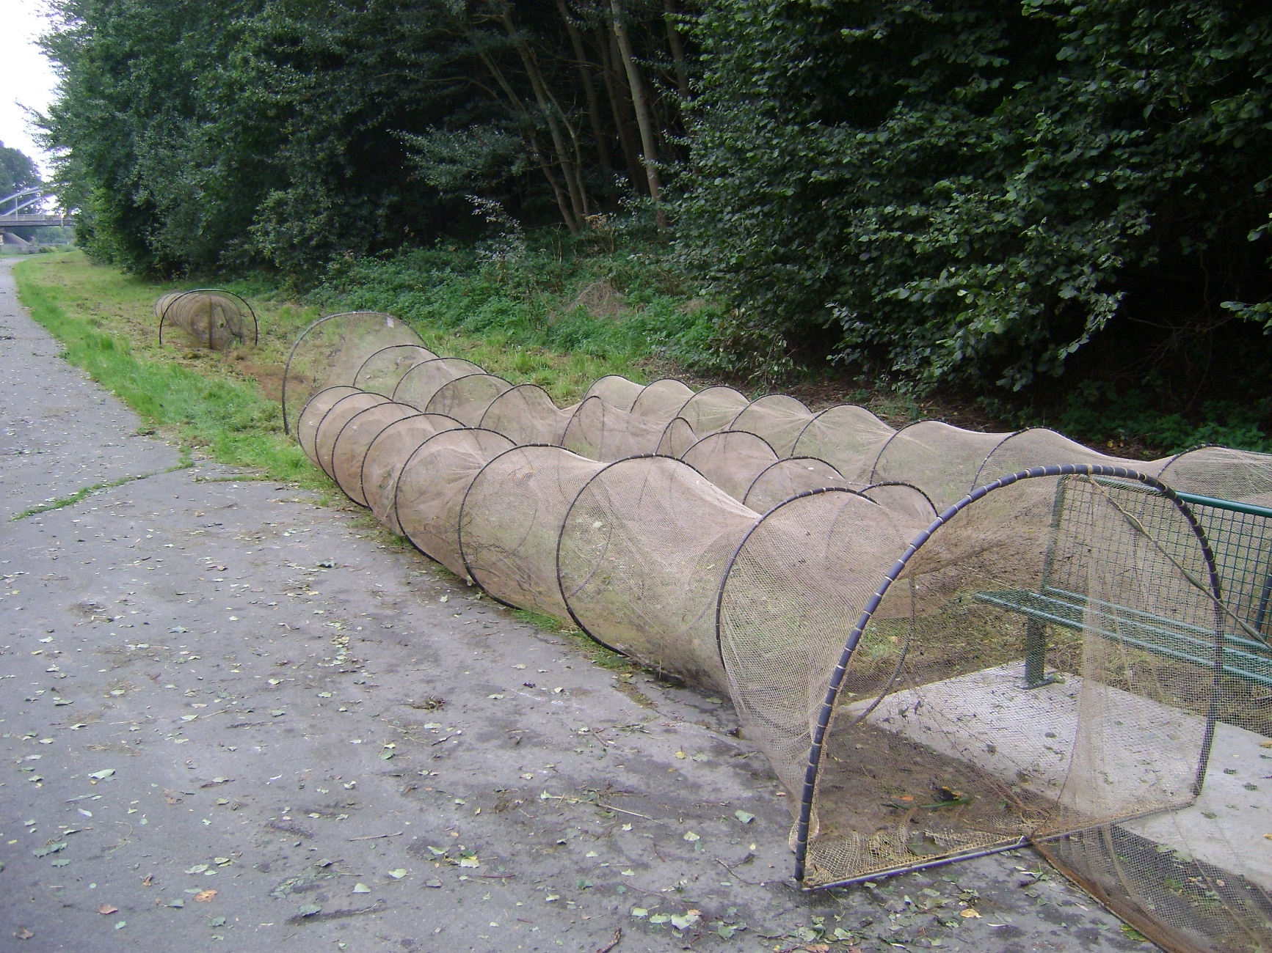
Vangst & zendering
©Pieterjan verhelst

Slide 12
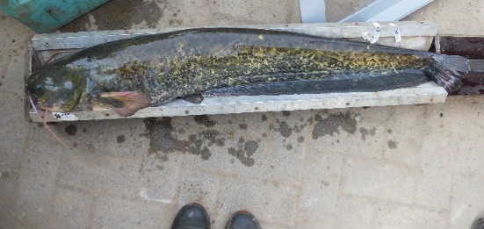
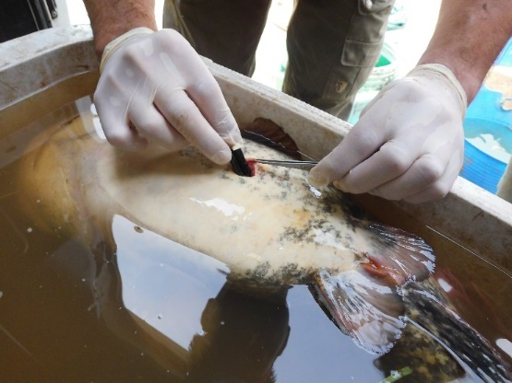
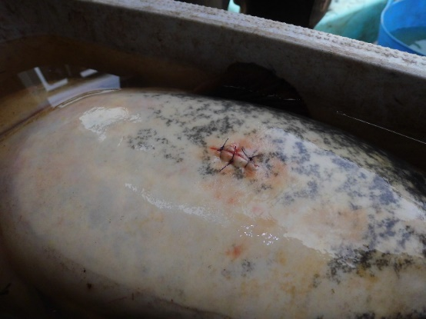
Vangst & zendering
©INBO
TL: 25 – 126 cm
©INBO
©INBO

Slide 13
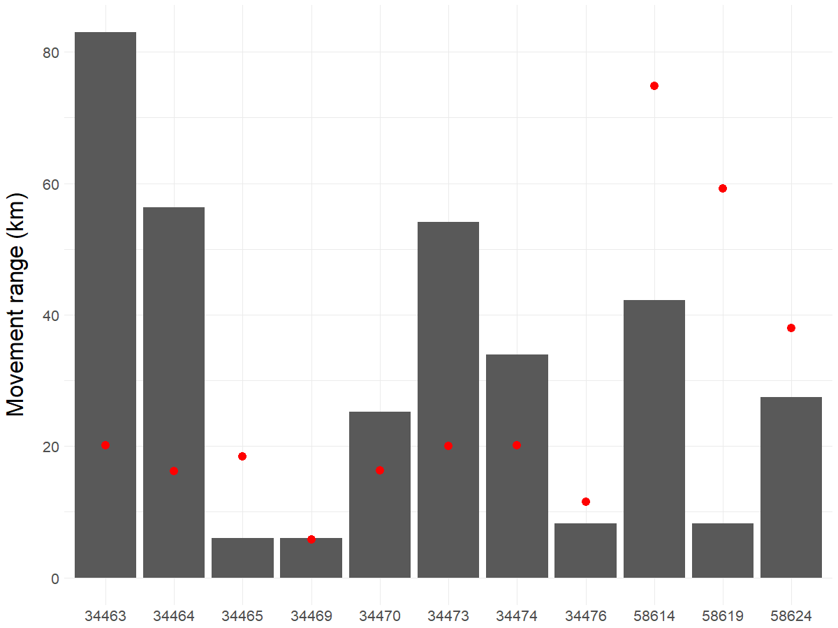
Resultaten
Notes:
Grafiek: Movement range = bereik van de twee uiterste punten waar de meerval is geweest
Rode punten geeft idee van de tijdsduur dat iedere meerval kon worden gevolgd -> geen duidelijk verband met movement range
Maandelijkse gemiddelde: 8 km
Lange afstanden (Literatuur: 3 km in de Maas (Brevé) <-> korte excursies in radiale patronen in literatuur

Slide 14
Inter-individuele variabiliteit
Conservatief
N ≈ 6
Exploratief
N ≈ 5
Notes:
As: Afstand van de receiver tot meest stroomopwaartse receiver
Homing: Vaste overwinteringslocatie

Slide 15
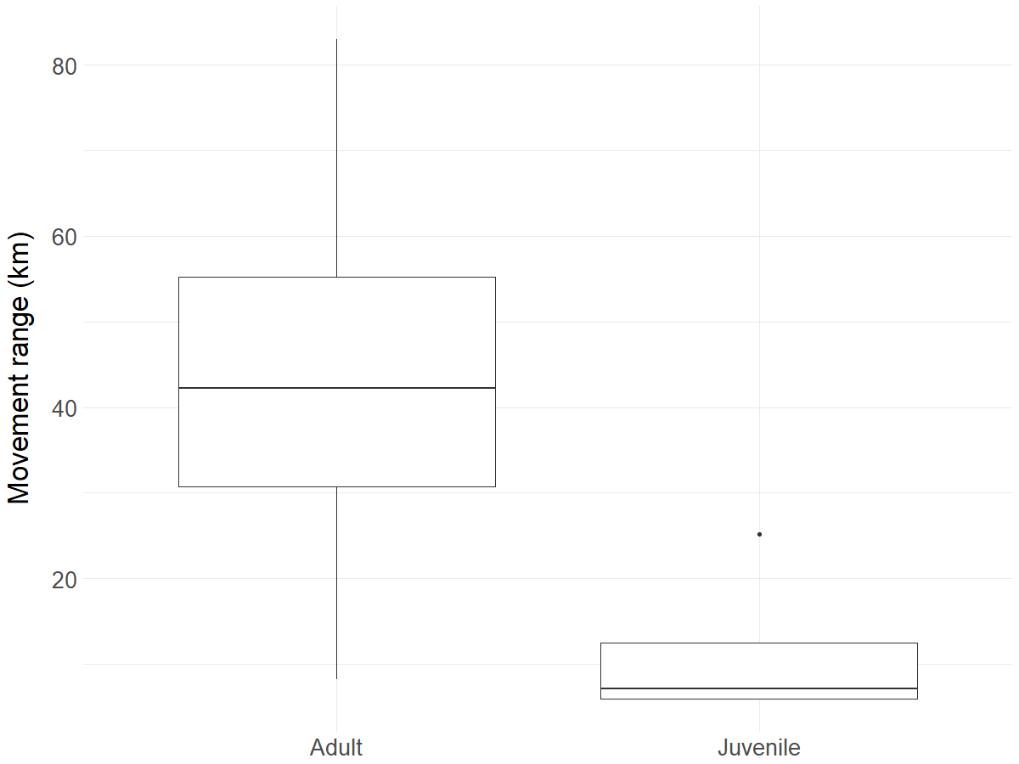
Adult vs. Juveniel*
n = 7
n = 4
*juveniel ≤ 55 cm ≥ adult
Copp et al. (2009) Fish and Fisheries

Slide 16
Overige resultaten
Effect watertemperatuur
Seizoenaliteit
Lente: Dagactief
Zomer: Nachtactief
Minimale activiteit tijdens winter

Slide 17
Discussie
Mogelijke redenen:
Lokaal gebrek aan voedsel of grote hoeveelheden voedsel elders (bv diadrome vissen)
Lokale verstoringen
Migratiegedrag
Andere?
Notes:
Geen sluitende bewijzen in deze studie, hopelijk in de toekomst

Slide 18
Conclusies
Telemetrienetwerk = Belangrijke bron van informatie rond
bewegings- en migratiepatronen
individuele variatie
Europese meerval = Minder honkvast dan dusver beschreven
Impact op beheer
Nood aan verder onderzoek
Notes:
Door telemetrie blijkt: vissen kunnen qua gedrag sterk van elkaar verschillen. Men zegt vaak dat een bepaalde vissoort op een zekere manier beweegt, maar wanneer we inzoomen op het individu blijkt dus dat er veel variabiliteit kan zijn

Slide 19
Bedankt voor uw aandacht!
Met dank aan
Emilie Gelaude (INBO)
Nico Demaerteleire (INBO)
Sebastien Pieters (INBO)
Karen Robberechts (INBO)

